Slide 1
TIẾT 1

Slide 2



1
Khởi động

Slide 3


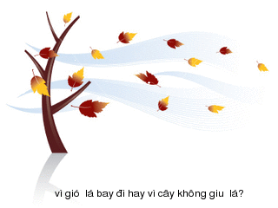

Trò chơi GIÓ THỔI

Slide 4



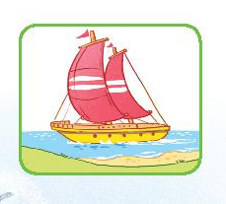


Slide 5
YÊU CẦU CẦN ĐẠT
1. HS thực hiện được:
- Hiểu và trả lời đúng các câu hỏi có liên quan đến nội dung bài thơ; nhận biết một số tiếng cùng vần với nhau, củng cố kiến thức về vần; thuộc lòng một khổ thơ và cảm nhận được vẻ đẹp của bài thơ qua vần và hình ảnh thơ. Quan sát, nhận biết được các chi tiết trong tranh và suy luận từ tranh được quan sát.
2. Học sinh vận dụng được:
- Phát triển KN đọc: Đọc đúng, rõ ràng bài thơ
- Phát triển KN nói và nghe: thông qua hđ trao đổi về nội dung của VB và nội dung được thể hiện trong tranh.
3. Học sinh có cơ hội hình thành, phát triển:
- Giáo dục tình yêu đối với bạn bè, với thiên nhiên
- Phát triển khả năng làm việc nhóm, khả năng nhận ra những vấn đề đơn giản và đặt câu hỏi.

Slide 6
2
Đọc

Slide 7

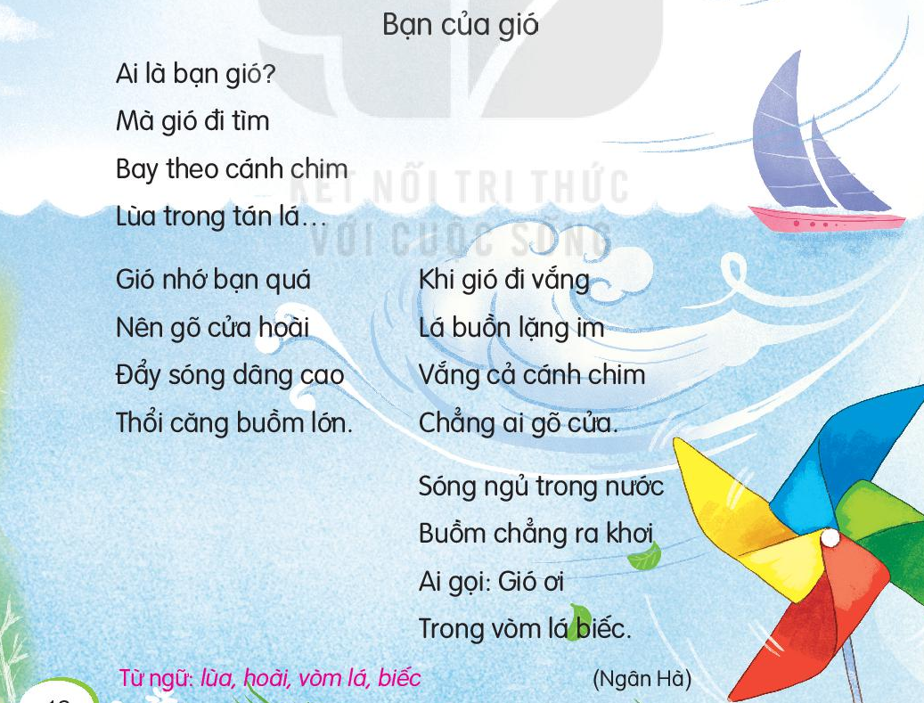

Slide 8
BẠN CỦA GIÓ
Ai là bạn gió?
Mà gió đi tìm
Bay theo cánh chim
Lùa trong tán lá...
Khi gió đi vắng
Lá buồn lặng im
Vắng cả cánh chim
Chẳng ai gõ cửa.
Gió nhớ bạn quá
Nên gõ cửa hoài
Đẩy sóng dâng cao
Thổi căng buồm lớn.
Sóng ngủ trong nước
Buồm chẳng ra khơi
Ai gọi: Gió ơi
Trong vòm lá biếc.
(Ngân Hà)

Slide 9
BẠN CỦA GIÓ
Ai là bạn gió?
Mà gió đi tìm
Bay theo cánh chim
Lùa trong tán lá...
Khi gió đi vắng
Lá buồn lặng im
Vắng cả cánh chim
Chẳng ai gõ cửa.
Gió nhớ bạn quá
Nên gõ cửa hoài
Đẩy sóng dâng cao
Thổi căng buồm lớn.
Sóng ngủ trong nước
Buồm chẳng ra khơi
Ai gọi: Gió ơi
Trong vòm lá biếc.
(Ngân Hà)

Slide 10
lùa
buồm
nước
buồn
hoài

Slide 11
BẠN CỦA GIÓ
Ai là bạn gió?
Mà gió đi tìm
Bay theo cánh chim
Lùa trong tán lá...
Khi gió đi vắng
Lá buồn lặng im
Vắng cả cánh chim
Chẳng ai gõ cửa.
Gió nhớ bạn quá
Nên gõ cửa hoài
Đẩy sóng dâng cao
Thổi căng buồm lớn.
Sóng ngủ trong nước
Buồm chẳng ra khơi
Ai gọi: Gió ơi
Trong vòm lá biếc.
(Ngân Hà)

Slide 12
BẠN CỦA GIÓ
1
Ai là bạn gió?
Mà gió đi tìm
Bay theo cánh chim
Lùa trong tán lá...
3
Khi gió đi vắng
Lá buồn lặng im
Vắng cả cánh chim
Chẳng ai gõ cửa.
2
Gió nhớ bạn quá
Nên gõ cửa hoài
Đẩy sóng dâng cao
Thổi căng buồm lớn.
4
Sóng ngủ trong nước
Buồm chẳng ra khơi
Ai gọi: Gió ơi
Trong vòm lá biếc.
(Ngân Hà)

Slide 13
Từ ngữ
lùa : luồn qua nơi có chỗ trống hẹp.
biếc: xanh trông rất đẹp mắt.
hoài: mãi không thôi, mãi không dứt

Slide 14
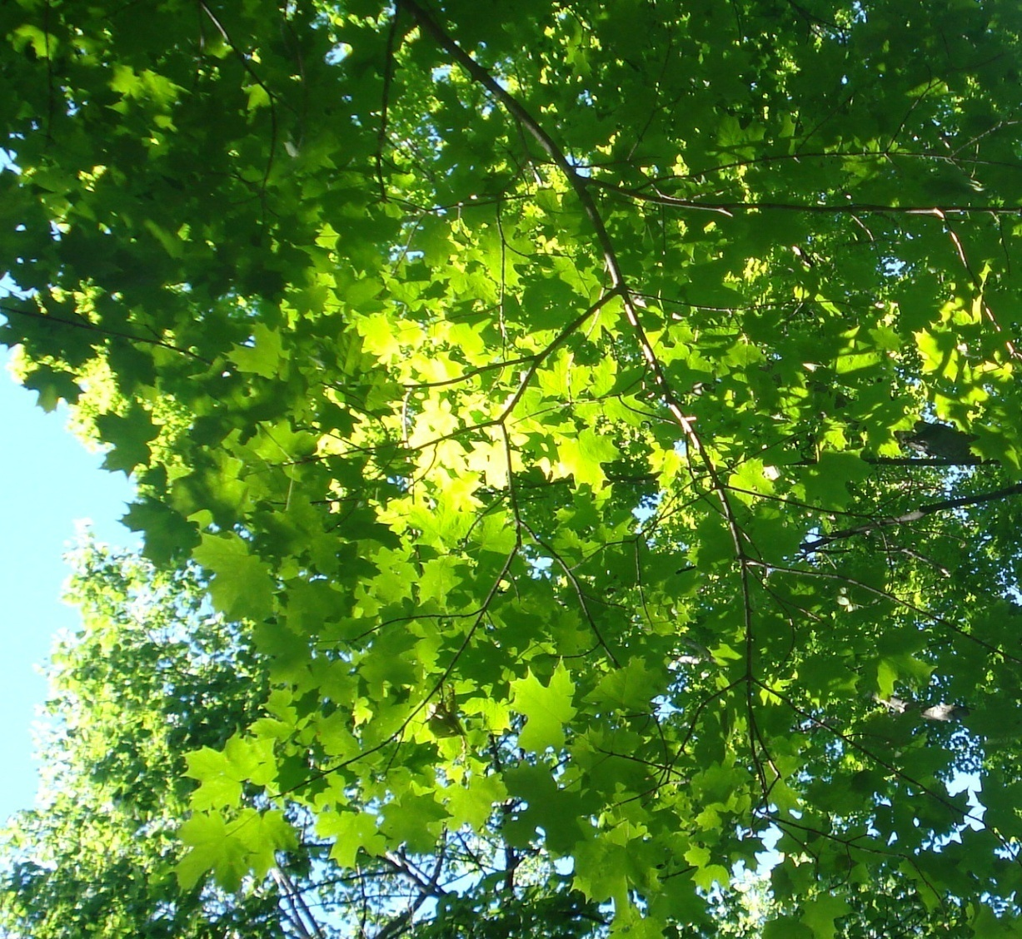
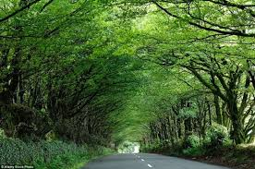
vòm lá: nhiều cành lá trên cây đan xen nhau tạo thành hình khum khum úp xuống

Slide 15
BẠN CỦA GIÓ
Ai là bạn gió?
Mà gió đi tìm
Bay theo cánh chim
Lùa trong tán lá...
Khi gió đi vắng
Lá buồn lặng im
Vắng cả cánh chim
Chẳng ai gõ cửa.
Gió nhớ bạn quá
Nên gõ cửa hoài
Đẩy sóng dâng cao
Thổi căng buồm lớn.
Sóng ngủ trong nước
Buồm chẳng ra khơi
Ai gọi: Gió ơi
Trong vòm lá biếc.
(Ngân Hà)

Slide 16
3
Tìm tiếng cùng vần

Slide 17
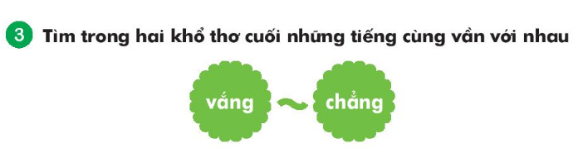
Khi gió đi vắng
Lá buồn lặng im
Vắng cả cánh chim
Chẳng ai gõ cửa.
Khi gió đi vắng
Lá buồn lặng im
Vắng cả cánh chim
Chẳng ai gõ cửa.
Sóng ngủ trong nước
Buồm chẳng ra khơi
Ai gọi: Gió ơi
Trong vòm lá biếc.
Sóng ngủ trong nước
Buồm chẳng ra khơi
Ai gọi: Gió ơi
Trong vòm lá biếc.
vắng – lặng – chẳng
im - chim
khơi – ơi

Slide 18
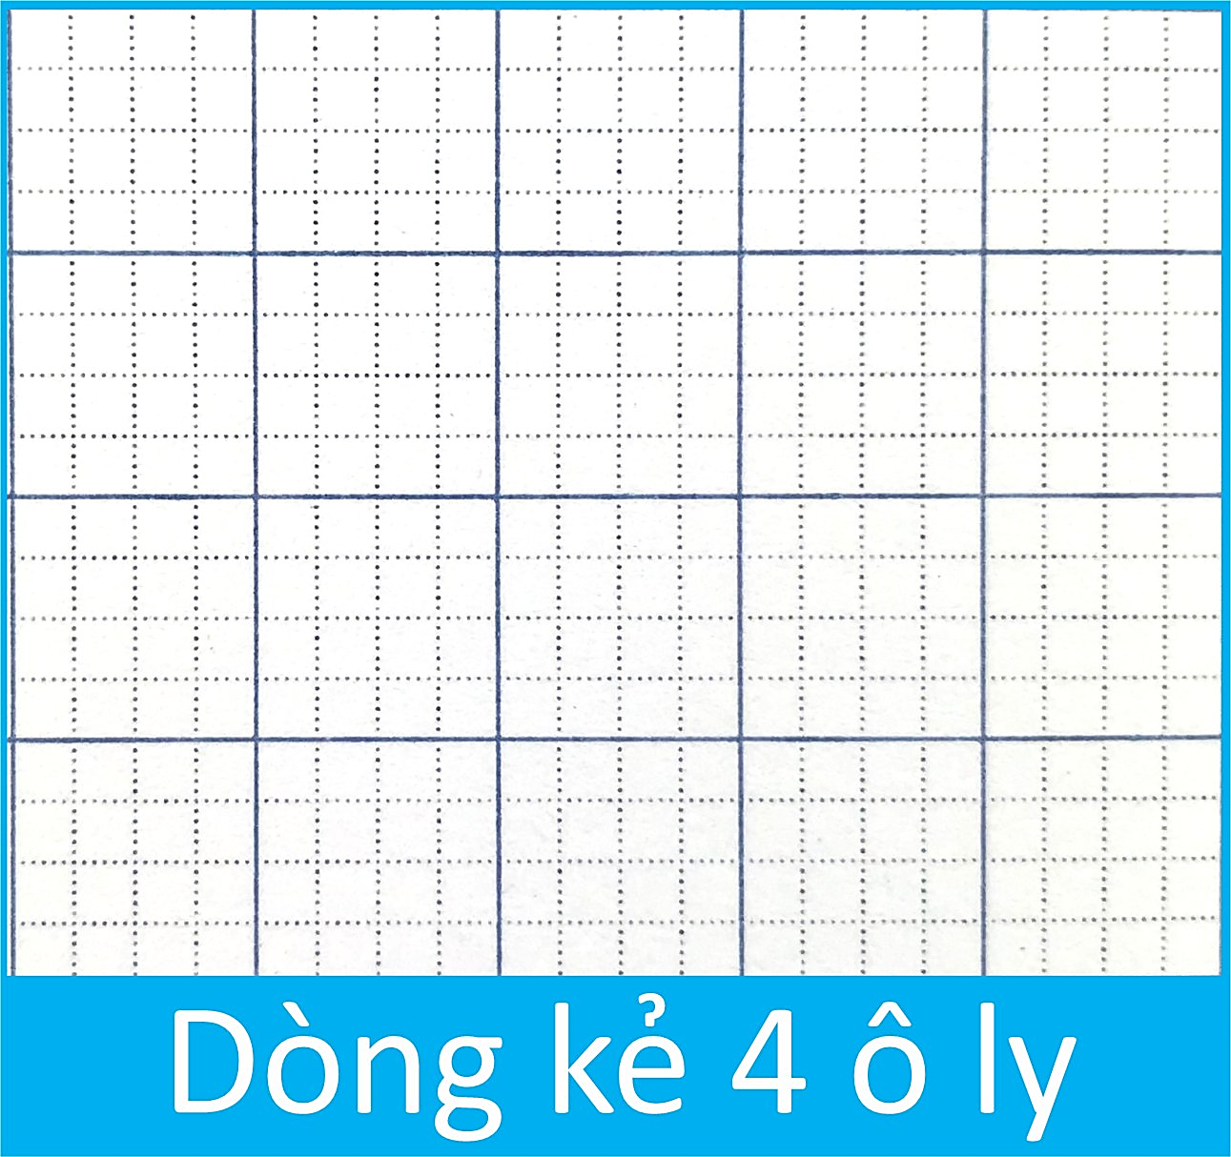
vắng – chẳng – lặng,
chim – Łm, δΠ – Π.

Slide 19
TIẾT 2

Slide 20
4
Trả lời
câu hỏi

Slide 21
BẠN CỦA GIÓ
Ai là bạn gió?
Mà gió đi tìm
Bay theo cánh chim
Lùa trong tán lá...
Khi gió đi vắng
Lá buồn lặng im
Vắng cả cánh chim
Chẳng ai gõ cửa.
Gió nhớ bạn quá
Nên gõ cửa hoài
Đẩy sóng dâng cao
Thổi căng buồm lớn.
Sóng ngủ trong nước
Buồm chẳng ra khơi
Ai gọi: Gió ơi
Trong vòm lá biếc.
(Ngân Hà)

Slide 22
Ai là bạn gió?
Mà gió đi tìm
Bay theo cánh chim
Lùa trong tán lá...
a. Ở khổ thơ thứ nhất, gió đã làm gì để tìm bạn?
Bay theo cánh chim
Lùa trong tán lá...

Slide 23
Gió nhớ bạn quá
Nên gõ cửa hoài
Đẩy sóng dâng cao
Thổi căng buồm lớn.
b. Gió làm gì khi nhớ bạn? (Khổ 2)
Nên gõ cửa hoài
Đẩy sóng dâng cao
Thổi căng buồm lớn.

Slide 24
Khi gió đi vắng
Lá buồn lặng im
Vắng cả cánh chim
Chẳng ai gõ cửa.
c. Điều gì xảy ra khi gió đi vắng? (Khổ 3)
Lá buồn lặng im
Vắng cả cánh chim
Chẳng ai gõ cửa.

Slide 25
5
Học thuộc lòng

Slide 26

Học thuộc lòng một khổ thơ mà em thích.

Slide 27
6
Trò chơi

Slide 28
